Slide 1

Hoşgeldiniz
Özgüven Geliştirme
1. Gün

Slide 2
Neden buradasınız?
5N 1K
Ne yapmak istiyorsunuz?
Niçin yapmak istiyorsunuz?
Ne zaman yapacaksınız?
Nerede yapacaksınız?
Nasıl yapacaksınız?
Kim ile yapacaksınız?

Slide 3
Bugün;
Özgüvenimizi ölçeceğiz,
Etkili İletişim becerilerini öğreneceğiz,
Girişimci miyiz sorusunu yanıtlayacağız,
İş fikri nedir öğreneceğiz,

Slide 4
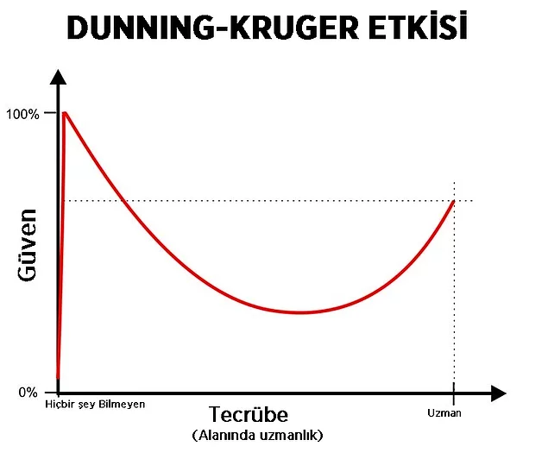
Justin Kruger ve David Dunning adlı iki ABD'li bu hissi çok yaşamış olacak ki, iki psikiyatri uzmanı, bir teori ortaya attı: "Cehalet, gerçek bilginin aksine, bireyin kendine olan güvenini artırır.
Niteliksiz insanlar, niteliklerini abartma eğilimindedir. Niteliksiz insanlar, gerçekten nitelikli insanların niteliklerini görüp anlamaktan da acizdirler. Eğer nitelikleri, belli bir eğitimle artırılırsa, aynı niteliksiz insanlar, niteliksizliklerinin farkına varmaya başlarlar.
Grafikte de görüleceği üzere düşeyde görülen kendine güven, deneyim sıfır civarında iken %100’lerde, deneyim arttıkça aksine düşüyor. O kadar ki, uzmanken bile kendine güven cahilken ki kadar değil.
Mütevaziliğiniz girişimciliğinizin ortaya çıkmasına engel olmasın. Yoksa meydan, bu kadar kötüleri hak etmiyor.

Slide 5
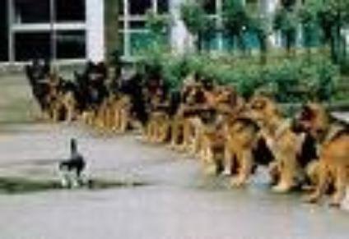
Özgüven Geliştirme

Slide 6

Özgüvenimi Nasıl Geliştirebilirim?
Susmak kendine güvenmeyenin
başvurduğu en emin çaredir.
La ROCHEFOUCAULD

Slide 7

Özgüvenimi Nasıl Korurum?
Ait olmak
Ya da
Hayatı Planlamak

Slide 8
Hayatımızı Planlamak
Nasıl bir hayatımın olmasını istiyorum ve bu hayatı nasıl gerçekleştirebilirim?
Bir insanın arzu ettiği geleceğe ulaşabileceği kararları alabilmesi için önce ne istediğini bilmesi gerekir.
Plan için atılacak ilk adım, bir amacın belirlenmesidir.
Daha sonra amacı gerçekleştirmek için hangi yolun izleneceğine karar verilir
Ve plan uygulamaya konur
Unutmayalım ki; Planlı insanlar %95 başarılıdır

Slide 9
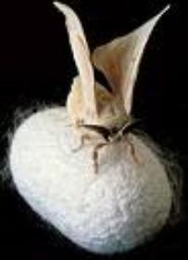

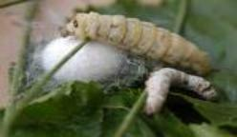
Şu an neredeyim?
Dikkatinizi yoğunlaştırın
ve
Başlangıç noktanızı belirleyin
Geçmiş Şimdi Gelecek

Slide 10
Kendimizi tanıyalım…
Kendinizi sevmeniz
kendinizle barışık olmanız
kendi değerinizin farkında olmanız size güç verir,
Sizi motive eden net ve kesin hedeflerinizin olması
size güç verir,
Geçmişteki hatalarınıza tecrübe ve eğitim gözüyle bakmanız
size güç verir.
Kendimizi, kendimizle ya da rakiplerimizle kıyaslamak yerine geçmişteki kendimizle kıyaslarsak
kendimizi daha güçlü hissederiz.

Slide 11
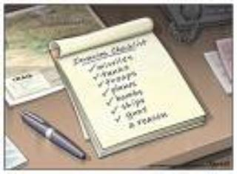
Neyi İyi Yaparım?
Yeteneklerinizi gözden geçirin
ve
bir listesini yapın.
Hiçbir yeteneğinizi atlamayın…
Geleceğinizi yeteneklerinizle gerçekleştireceksiniz…

Slide 12
Şimdi başka bir zamana gitme zamanıdır. Arkanıza yaslanın ve gözlerinizi kapatın ve derin bir nefes alıp rahatlayın. Bulunduğunuz yeri ve bu odayı bırakın, geleceğe gelin. Kendinizi olmak istediğiniz ortamda dururken hayal edin.Etrafınıza bakın ve nasıl bir yer olduğunu keşfetmeye çalışın.
Gelecek Hayallerimiz…
Unutmayın ki;
Hayalleriniz yeteneklerinizle gerçek olur…

Slide 13

Etkili İletişim Becerileri

Slide 14
Etkili İletişim Becerileri
Hedeflerimizi gerçekleştirebilmek ve hayallerimize kavuşabilmek için bazı beceriler kazanmamız gerekiyor.
ve
başarılı olmak için en çok ihtiyaç duyulan şeylerden biride yeterli kişisel ilişkiler becerisidir.
Notes:
İddialı olmayı öğretirken eğitmenin görevlerinden birisi davranışı modellemektir. Rol olarak göstermekle kalmayıp, iddialılık becerilerini tatbik edip, örneklemelidir.
İddialılığın üzerinde durulan konu kazan-kazan davranışı kazandırmayı temsil eder. Öyle ki ‘İstediğimi senin onurunu kırmadan çoğu zaman elde ederim. Başaramazsam onurumdan vazgeçmem gerekmez, aşağılandığımı düşünmemeliyim ve hatalarımı ödemem gerekmez. Azımsanacak bir insan değilim. İddialı davranış iki şeyi ön planda tutar: işin üstesinden gelmek, başarmak ilişkileri sürdürebilmek.
Gelecek için planlar yaptık, başarmak istediğimiz şeyler için hedeflerimizi belirledik, şimdi dikkatimizi planları uygulamak ve amaçlarımıza ulaşmak için gerekli becerilere yoğunlaştırmalıyız. Kadınların işlerinde başarılı olmaları için en çok ihtiyaç duydukları şey yeterli kişisel ilişkiler becerisidir. Burada üzerinde durduğumuz iş yeteneklerini değil, insanlarla iyi ilişkiler kurma, etkin danışmanlık ve yöneticilik rolü gibi insan ilişkileri becerilerini geliştirmektir. İnsanlar arasındaki etkileşime (ilişkiye) kişisel ilişkiler diyoruz. Bu bizim ilgilendiğimiz şahıslara olan davranışlarımızı belirler. Söz konusu insanlar olduğunda en iyi başlangıç noktası sergilediğimiz davranış biçimini incelemektir.
Bir ucunda çekingen davranış, diğer ucunda saldırgan davranışın simgelendiği bir çizgi çiziniz. İddialı davranış bunun orta noktasında olmalıdır. Çizgi süreklilik arz ettiğinden her iki davranışın karışımını simgeler. Her üç davranışla ilgili duygu, düşünce ve hareketler hakkında konuşarak canlandırınız.
Çekingen ve Saldırgan: Çekingen davranış diğer insanlara kıyasla ikinci derecede önem taşıma temel inanışına dayanır. Bu ikinci sınıf olma tutumu ile şu davranışları sergileriz: kabullenmek, vazgeçmek, çekinmek, utangaç olmak, özgüvenin olmaması gibi. Diğer taraftan saldırgan davranış üstün olma tutumunu sergiler. Üstün olma tavrını sergiler. En iyi ben bilirim. En iyi ben yaparım. Diğerlerinden daha iyiyim. Bu şahıslar baskındır, diğerlerini yönlendirir ve kontrol eder. Bazen hükmeden ve dik kafalı davranışı sergilerler. En iyi kendilerinin bildiğini düşünür. Özgüvenleri kendilerini beğenmişlik noktasındadır. Sonuçta hepimiz bu iki davranışı gösteririz, fakat bazılarımız birisini diğerinden daha fazla gösterir. Gördüğünüz gibi bu iki davranış biçimi çoğu zaman üretici değildir. Kendinize güvenen, işbirlikçi/destekçi birisi olabilmek için daha farklı bir yaklaşımı benimsemek daha faydalı olacaktır: Hissetmek kadar düşünmenin de ön planda olduğu, kararlı ve işbirlikçi davranış biçimi. Gördüğünüz gibi bu davranış çizginin her iki ucundaki davranışların bir karışımıdır ve ikisinden de iyidir. Bu davranış türüne iddialı davranış diyoruz. İddialı davranışı saldırgan davranış ile karıştırmamalıyız. Temel fark onurdur (haysiyettir). İddialı davranış her istediğimi alır ve onurumu korurum fakat senin onurunu da kırmam’ prensibine sahiptir. İsrarlı, küçük düşüren, onur kıran davranış biçimi saldırgan davranıştır. Hatırlanması gereken bir başka nokta her zaman kendi yolunuzda gidemeyeceğiniz diğer insanların da ihtiyaçlarını ve isteklerini düşünmeniz gerektiğidir. İddialı davranış ‘kabullensem bile onurumu korurum’ fikrini savunur. Bu işbirlikçi bir tutumdur, ne zaman ısrarlı olup, ne zaman alttan alacağınıza karar vermelisiniz.

Slide 15

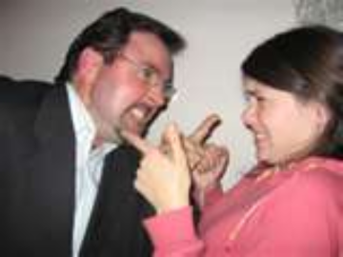
Etkili İletişim Becerileri
İletişim
biribirimizi doğru anlamamızı sağlayan bir süreçtir
ve biz bazen
neden sağlıklı iletişimler kuramıyoruz?

Slide 16
İletişimde Önem Sıralaması
Konuştuklarınız % 7
Ses tonunuz % 38
Beden diliniz % 55 etkili

Slide 17

Etkili İletişim için
Etkili görünmek
"Çevrenizden Göreceğiniz İtibar ve Saygı, Kendinize Gösterdiğiniz Özen Kadardır."

Slide 18
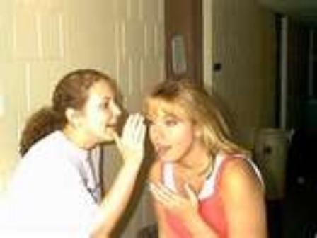
Etkili İletişim için
Etkili konuşmak
“Ses tonunuzu iyi ayarlayın, sesinizi nasıl kullandığınızın ve ses tonunuzun farkında olun”

Slide 19

Etkili İletişim için
Etkili dinlemek
Karşınızdaki konuşurken sık sık başınızı hafifçe aşağı-yukarı hareket ettirerek onu dinlediğinizi ve anladığınızı hissettirin

Slide 20
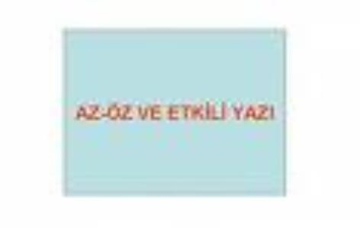
Etkili İletişim için
Etkili yazmak
Basit ve ne anlatmak istediğinizi ifade eden yazı dilini kullanın

Slide 21

Etkili İletişim için
Etkili beden dili
İçten ve açık olun
Gülümsemeyi unutmayın
Nazik olun
Konuşurken gözlerine bakın
Notes:
Eğitmen bu bölümü anlatırken beden dilini kullanmalıdır.

Slide 22

Beden Dili
Boyumuzla
-Yüzümüzle
- Sesimizle
- Bedenimizle
sürekli mesaj
veriyoruz

Slide 23
Beden Dili
SÖZ VE DAVRANIŞLARIMIZDA
MESAJLAR SAKLIDIR
1- KABUL
2- REDDETME
3- UMURSAMAMA

Slide 24
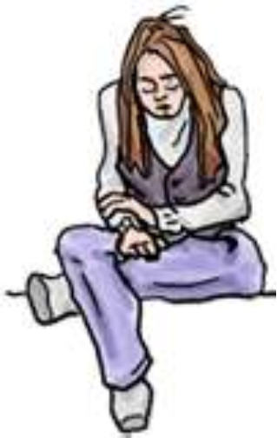
Beden Dili
ÇEKİNGEN
Hem pasif hem de dolaylı davranır.
Başkalarının istek ve duygularını
ön plana alır.
Vücudu yığılmış gibi durur.
Yüz hatları uzamış gibi ve
çene sarkıktır.
Bacaklar rasgele bırakılmıştır.
Eller devamlı hareketlidir.
Omuzlar çekmiş gibidir.
Ses tonunda huzursuzluk vardır.
Sinirli bir gülüş sergiler.
Soru sorar gibi konuşular.
Alt dudağını ısırır.
Notes:
Çekingen Davranış:
Kollar göğüste kavuşturulmuş, vücut kapalı ve geriye çekilmiştir. Göz teması yok, uzağa veya yakına bakan kaçamak bakışlar vardır. Eller kıpır kıpır hareketli veya sıkıca kavranmıştır. Yavaşça mırıldanarak konuşulur.

Slide 25
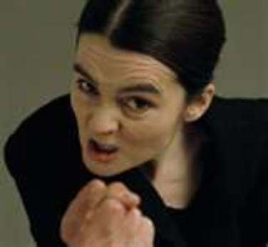
Beden Dili
SALDIRGAN
Beden duruşu dik ve gergindir.
Omuzlar arkaya çekik ve
hareketlidir.
Dudaklar gergindir.
Oturuş,gergin,öne doğru eşik ve
hareketlidir.
Başla tasdik etme keskin ve hızlı
olur.
Kaşlar çatıktır.
Bakışlar öfkeyi ifade eder.
Yüz aşırı kızarır.
Ses tonu emir verir gibidir.
Notes:
Saldırgan Davranış:
Vücut sert ve inatçı bir pozisyonda öne doğru saldırır gibi uzanmıştır. Çoğunlukla eller kalçada yer almıştır. Çene yukarıda, kızgın veya onaylamayan bir yüz ifadesi vardır. Göz teması soğuk ve sert olup, kısık gözlerle saldırgan bakışlarla karşıdaki süzülür. Eller sıksık yumruk halinde sıkılı olup, işaret parmağı ders verir gibi işaret eder pozisyondadır. Ses tonu sert, çoğunlukla yüksek veya alaycı veya iğneleyicidir.

Slide 26
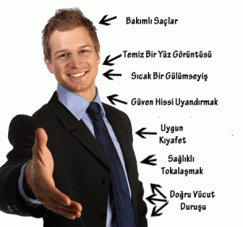
Beden Dili
KENDİNE GÜVENEN
Bedeni diktir fakat rahat bir duruş sergiler.
Omuzlar diktir fakat az hareketlidir.
Oturuşta bacaklar bitişiktir.
Eller açık ve az hareketlidir.
Başla tasdik gerektiğinde yapar.
Düşünceli bir duruşu vardır.
Bakışları karşısındakini önemser niteliktedir.
Ses akıcıdır,rahattır,alçalmalar ve yükselmeler yoktur.
Komik olaylarda yerinde güler.
Notes:
İddialı Davranış:
Rahat ve dik bir duruşla belli bir miktar ilgi gösterilir. İlgilenilen şahısla yüz yüze olmakla yakın bir davranış sergilenir. Kollar serbestçe iki yanda veya kucakta birleşecek şekilde rahatça bükülmüştür. Rahat bir göz temasıyla karşıdakinin yüzüne gözler parlamaksızın dik bakılır. Uzağa bakıldığında kısa sürede tekrar göz teması yakalanır. Eller sabittir, nadiren hareket ettirilir. Uygun yükseklikte sakin bir ses tonu karşıdakinin gerginlik yaşamadan işitmesi için yeterlidir. Yüz rahat bir ifade ve belli belirsiz bir gülümsemeye sahiptir.

Slide 27
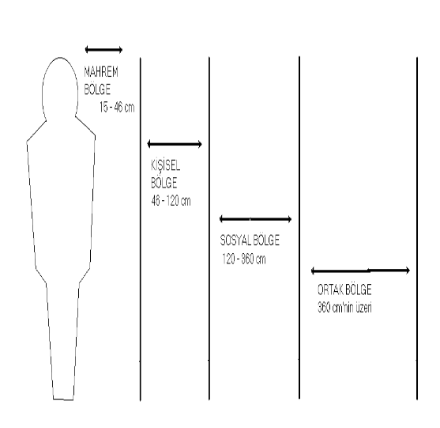
Beden Dili
Mahrem Alan 15-45 Kişisel Alan 45- 120 Sosyal Alan 120-360 Ortak Alan 360 üzeri
Notes:
Slaytta görülen alanlar genel olarak geçerlidir. Ancak bazı ülkelerde bu mesafelerde farklılıklar olabilir.

Slide 28

Eleştirilerle Başa Çıkabilmek
YAPICI ELEŞTİRİ
İnsanı Diri ve Canlı Tutar
Teşekkür Ederim.
Kendime farklı bir gözle bakmamı sağladınız…
Notes:
Kendimizi en çok korumamız gereken şey eleştiridir. Kişilerin zarar vermek amacı ile olmamakla birlikte, size yaptığınızın yanlış veya uygun olmadığını söyledikleri eleştiriler yapıcı olmayan eleştirilerdir. Sizi savunma durumuna geçirir veya özgüveninizi tahrip edebilir. Eleştiriler kişinin kendi görüşleridir. Bir kişi için uygun olmayan, eleştirilecek davranış bir diğeri için öyle olmayabilir. Eleştiriler bizi aynı zamanda diri ve canlı tutar, yanlışlarımızı dış gözle görmemizi ve düzeltmemizi de sağlar. Ancak bir eleştiriyi göz önüne alıp kendimizi düzeltmemiz için sevdiğimiz birisinden gelmesi yeterli değildir. Hatta eleştiri sahibini sevmenin bu konuyla hiç ilgisi yoktur. Ancak o kişinin doğru değerlendirme yapacak bilgi ve deneyime sahip olduğuna, aynı zamanda bizim daha iyi olmamız için eleştirdiğine güvenmeliyiz.

Slide 29
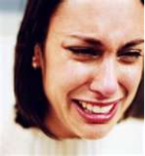

Yıkıcı Eleştiri
Kendinize Hakim Olun
Ağlamayın
Öfkenize Hakim Olun
Fazla duygusal tutum
Kırılırız
Kendimizi kötü hissederiz
Cesaretimiz kırılır
Ağlarız
Saldırgan tutum
Kızarız
Tartışırız
Savunmaya geçeriz
Karşı eleştiriye geçeriz
Notes:
En zor olanı kendinizi kötü hissetmenizi sağlamak, sizi küçük düşürmeye çalışmak ve kendi suçlarını size yıkmaya çalışmak ve kendilerini iyi hissetmek için eleştiri yapan kişilerle uğraşmaktır. Bu insanlar eleştiride yapıcı olmayı bilmeyenlerdir. Böyle durumlarda birkaç negatif yolla reaksiyon veririz: kırılırız, kendimizi kötü hissederiz, bazen ağlarız.Ya da bazen kızarız, tartışırız, karşı eleştiriye geçeriz. Birincisini yaparsak “fazla duygusal” ikincisini yaparsak “saldırgan, agresif” damgasını yeriz.
Bu tuzaktan nasıl kurtuluruz? Birinci yolu kendinize hakim olarak ağlamamak ya da öfkenize hakim olmaktır. İkincisi ise, eleştirildiğiniz zaman, belki de eleştirilerden öğreneceğiz bir şeyler vardır. Veya eleştiren kişi size ortada bir sorunun olduğunu anlatmaya çalışıyordur. Şimdi eleştiriyle baş etmeyi 3 basamakta nasıl becerirsiniz onu anlatalım.

Slide 30
Çözüme odaklanmak: Bir çözüm önerin veya çözüm isteyin “Benden ne yapmamı istiyorsunuz?”, “Doğru yapmam için nasıl davranmam gerekiyor?”, “Ben bu konuda şöyle yapacağım. Katılıyor musun? Tamam mı?”
Eleştirilerle başa çıkma yolları
Notes:
Bu adımları katılımcılar daha sonra kendileri uygulayabilirler.
Basamak 1 ELEŞTİREN İLE MUTABIK KALMA
Genellikle eleştiriler bir gerçekten çok bazı fikir ve görüşleri içerir. Bu karşı tarafın konuyu nasıl gördüğünün bir ifadesidir. Sadece “EVET” diyerek karşılık verin…
a) “Neden böyle düşündüğünüzü anlayabiliyorum. Konuya neden bu açıdan baktığınızı anlayabiliyorum” Ya da kendinizi karşıdakinin yerine koyun ve nasıl davranacağınızı düşünün.
b) “Bu konudaki duygularını anlıyorum. Aynı şey bana da olsaydı ben de aynı şeyleri hissederdim.”
Kendinizi geliştirmek için biraz geniş olmaya ne dersiniz? Hiç kimse mükemmel değildir. Hiç kimse her şeyi bilemez. Sizin tamamen haklı olduğunuz ne malum?
c) “Evet, meseleyi çözmek için değişik bir açıdan konuya bakabilirim” ya da “Bunun başka bir yolu olmalı”
d) “ BU KONUDA HAKLI OLABİLİRSİN” Daha sonra şöyle dersiniz:
e) “HAKLISIN”, “YANLIŞ BİR DAVRANIŞTI”, “ÇOK TA İYİ BİR FİKİR DEĞİLDİ GALİBA?”
Basamak 2 NEGATİF TUTUM
ÖRNEK: ELEŞTİREN (E): “Bu berbat bir rapor”.İDDİALI (İ): “Bu raporu beğenmediğinizi mi söylüyorsunuz?”
E: “İstersen tekrar söyleyeyim. Bu berbat bir rapor”. İ: “Anladığımdan emin değilim. Rapor hakkında beğenmediğiniz yön nedir?”
E: “Karmakarışık bir rapor. Mesela bir çok daktilo hatası var.” İ: “Daktilo hatalarıyla ilgili bir örnek verin.”
E: “Sayfa marjları eşit değil, sayfa numaraları yok, ve 7 tane imla hatası buldum.” İ: “Anlıyorum. Marjlar eşit değil ve sayfa numaraları vermeği unutmuşum. İmla hatası olan kelimeleri bana gösterebilir misiniz?”
E: “Şurada, şurada, ve burada.” İ: “Demek 7 kelime bunlar. Sayfa marjları eşit değil, sayfa numaraları yok ve 7 kelime hatası. Raporda başka beğenmediğiniz şey var mı?”
İ: “Hayır yok, hepsi bu.” “Bu berbat bir rapor” demek ile varılan bu nokta arasında hayli fark var!
Basamak 3 BİR ÇÖZÜM ÖNERİN VE OK ALIN, ya da, BİR ÇÖZÜM İSTEYİN
“Benden ne yapmamı istiyorsunuz?”, “Doğru yapmam için nasıl davranmam gerekiyor?”, “Ben bu konuda şöyle yapacağım. Katılıyor musun? Tamam mı?”

Slide 31
İçinizdeki Girişimciyi Bulmak

Slide 32
Kişilik Yapınız…
En hoşlandığınız ve beğendiğiniz özelliğinizi nasıl işe dönüştürebilirsiniz?
Kendi işinizi kurmayı düşündüren şey bağımsız olmaktır.
Şu andaki durumunuz da yeteneklerinizi ve deneyimlerinizi birleştirip bunları uygun bir işe dönüştürmenin yolu var mı?
Notes:
1. Kişilik yapınız: örneğin bir bahçe işleyecek olsanız ne tür bir bahçıvan olurdunuz?
Katılımcıları kendi kişilik yapıları üzerinde düşünmeye yöneltiniz. Bu onların ne tür bir iş kurabileceklerini anlamaları için önemli olabilir.
Aşağıdaki gibi sorular sorun:
Bitkilerinizi tohumdan itibaren yavaş yavaş besleyerek mi büyütmek istersiniz yoksa kendiliklerinden büyümesini mi beklersiniz?
Şu anda kimsiniz ve kim olmak istersiniz?
Tutkularınız neler, tanrı vergisi yetenekleriniz neler?
2. Kendinizde en hoşlandığınız ve beğendiğiniz özellik nedir ve bunu nasıl işe dönüştürebilirsiniz?
Bu, sonraki derslerde ulaşılacak nihai amaçtır. Tutkularınızın bazen size çok açık olarak verdiği mesajları almaya çalışın.
Neyi yaptığınızı düşündüğünüz zaman yüzünüzde gülümseme belirdiğini anlamanız çok önemlidir.
Yeteneklerinizi ve deneyimlerinizi birleştirip bunları uygun bir işe dönüştürmenin yolu var mı?
3. & 4.: Soruyu seslendirin. Slaydın amacı, katılımcılara şu anki durumlarının onları tatmin edip etmediğini ve nedenlerini düşünmelerini sağlamaktır.

Slide 33
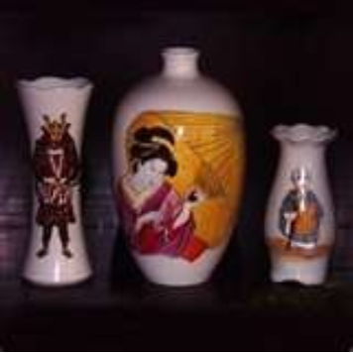
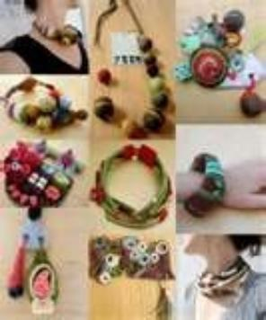
Yapmaktan hoşlandığınız faaliyetler
Zamanınızı en iyi değerlendirdiğiniz, yaparken hoşlandığınız faaliyetler nelerdir ?

Slide 34
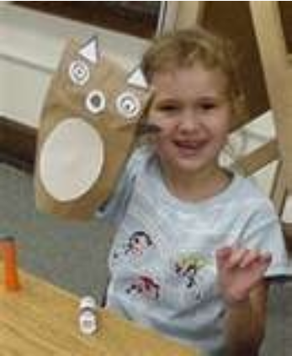

Çocukluğunuz ve Gençliğiniz
Çocukluk ve gençlik yıllarınızdaki faaliyet ve hobileriniz nelerdir ?

Slide 35
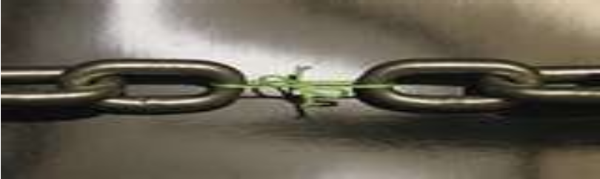
Güçlü ve Zayıf Yanlarınız
Kişiliğinizin Güçlü ve Zayıf yanlarını içeren listesini yaptıktan sonra zayıf yanlarınızın da pozitif nitelikler olabileceğini düşünün.
Geleceğinizi planlarken bazı zayıf yanlarınızın olduğunu, bunların hesaba katılması, belki de tedbir alınması gerektiğini unutmayın.

Slide 36
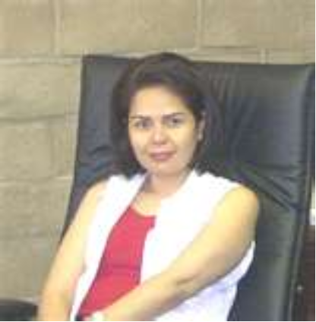
İçinizdeki Girişimciyi Bulmak
Hepimizin içinde bir girişimcilik ve kendi işimizi kuracak becerileri var.
Yıllardır ne kadar çok bilgi biriktirdiğimizi çok kolay unutuyoruz.
Eğer evinizi idare etmek, aile faaliyetlerini organize etmek, aile bütçesini yönetmek gibi işleri yapıyorsanız zaten hepiniz birer girişimci ve zaman yönetimi uzmanısınız demektir.

Slide 37
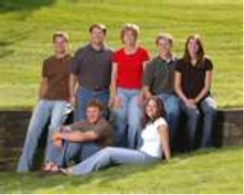

Size yardımcı olabilecek kişiler…
Kendi işinize başlarken kaç kişiyi tanıdığınız çok faydalıdır.
Eski patronlar,
Eski iş arkadaşları,
Aile fertleri,
Arkadaşlar,
Tanıdıkların listesini yapınız, bu isimler yeni işinize başlarken size yardımcı olabilirler.

Slide 38
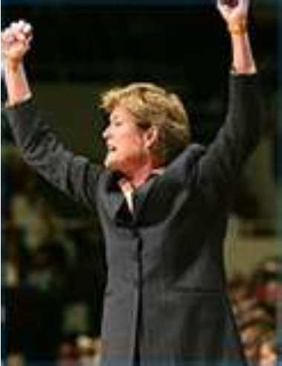
Vizyonunuz ne ?
Vizyon gelecekte olmak istediğimiz yer demektir.
Vizyon rüyalarımızı gerçekleştirme işidir.
Başarılı olan insanlar vizyon sahibi olan insanlardır
Ulaşmak için çalışılmayan vizyon faydası olmayan bir hayaldir
Dolayısı ile ne istediğimizi biliyor muyuz ?

Slide 39

Niçin yeni bir iş kurmak istiyorum?
Eğer daha basit bir hayat istiyorsanız BURADA DURUN, çünkü kendi işinizi yapmak daha kolaya sahip olmak demek değildir.
Diğer taraftan eğer bir farklılık yaratmak, meydan okumak, beraberinde korkunç bir çalışma temposu istiyorsanız o halde devam edin,

Slide 40
Doğru İş Fikri Seçmek

Slide 41
İyi bir İş Fikri Nedir?
İş, bir fikri satılabilir ürün veya hizmete dönüştürmektir. Sadece bir fikre sahip olmak yeterli değildir, fikirlerin uygulamaya konulması gerekir.
İş yapmayı seviyorsunuz
İş yapma beceriniz var
İnsanların ihtiyacı olan bir ürün/hizmet sunmak istiyorsunuz
İş için doğru insanları tanıyorsunuz
Ürün/hizmetiniz piyasada olanlardan farklı
Ürün/hizmetinize ihtiyacı olan yeterince müşteri var
Potansiyel müşterilerinizi biliyorsunuz

Slide 42


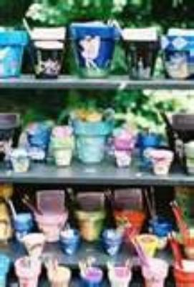
İş fikrini seçmek ….
Bildiğim ve yapabileceğim işler neler olabilir ?...

Slide 43

İş Fikirlerini Elemek
En uygun iş fikrini bulmak için aşağıdaki yöntemler kullanılabilinir:
Fikirleri tarafsız olarak değerlendirmek.
Riski hesaplamak
Yapılabilir olmayan fikirleri elemek.
Gerçeklerden uzaklaşmamak,

Slide 44

3 iş fikrinin incelenmesi
Pek çok iş fikri geliştirebilirsiniz ancak karar vermeyi kolaylaştırmak için en güçlü olduğuna inandığınız üçünü seçiniz…

Slide 45
3 iş fikrinin incelenmesi
Ürün yada hizmeti tanımlayın ?
Ürün yada hizmetin en önemli özelliğini tanımlayın ?
Ürün yada hizmetinizin farkı ne ?
Potansiyel müşteriniz kim ?
Pazarın büyüklüğü ne kadar ?
Ürün yada hizmeti hangi fiyattan satacaksınız ?
Bu işi nerede yapacaksınız ?
Size kimler yardımcı olabilir ?
İşe başlamak içim ne kadar paraya ihtiyacınız var ?
İşe başlamak için ne kadar paranız var ?
Bu işin ne riski var ?
Bu işi yaparken beceri, bilgi, ekipman gerekiyor mu ?

Slide 46
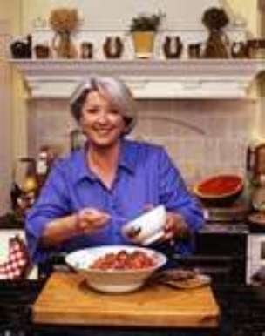


Avantaj ve Dezavantajları
Seçtiğiniz 3 iş fikrinden her birinin avantaj ve dezavantajları belirlenmelidir.

Slide 47

Adım (5): Fikir Değerlendirme
Bir iş fikrini yargılamak için en uygun yol ona farklı açılardan bakarak not vermektir.
Sorular
Fikir 1
Fikir 2
Fikir 3
5
4
3
2
1
5
4
3
2
1
5
4
3
2
1
Kişilik
Bu işe başlamak için çok isteklisiniz.
Bu iş için önemli becerileriniz ve bilginiz var.
Pazar Durumu
Ürün/hizmet için pazar hala büyüyor.
Pazar payı potansiyeli iyi.
Hammadde kolaylıkla bulunabiliyor.
İş fikri için çok az tanıtım gerekiyor.
Rekabet
Rekabet olmasına rağmen iş fikrinin rakiplere gore daha çok avantajı var.
Teknoloji
Teknoloji gelişmiş ve kullanılıyor.
Risk Durumu
İş fikri yasal ve uygulanabilir.
İş fikri şartlara göre uyarlanabilir.
Bu işi kurmanın riski az.
İş kolaylıkla başlatılabilir.
Uygulanabilirlik
İşe başlama giderleri uygun.
İşe başlama maliyeti karşılanabilir.
Yatırımın geri dönüş süresi kısa- 2 yıldan az.
Puanlama
En yüksek puan
75 puan
75 puan
75 puan

Slide 48
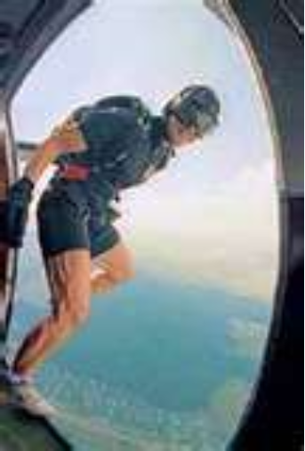
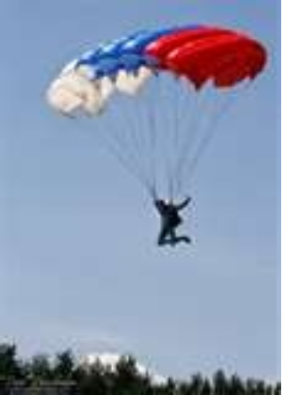
Kararınızı Verin ve Harekete Geçin!!!

Slide 49

İyi bir iş fikri nasıl bulunur?
Nereden bakılarak fikir edinilir?
Ne anlama gelir?
Neyle başlamalı?
Yaşam kalitemi iyileştirecek 3 ürün yada hizmet ne olabilir ?
İş hayatımı kolaylaştıracak 3 ürün yada hizmet ne olabilir ?

Slide 50
İş Planı
Ders 5

Slide 51

Yön
Nereye gideceğini bilmeyen yelkene hiçbir rüzgar yardım edemez!

Slide 52
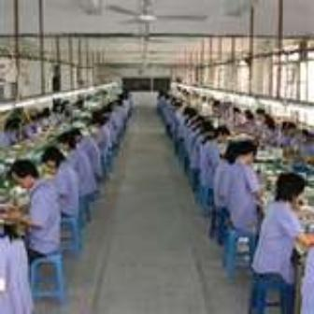
Vizyon
Vizyon, bir işletmenin gelecekte nerde olması istendiğine dair fikrin oluşturulmasıdır.

Slide 53








Misyon
Misyon, bir işletmenin kısaca amacını açıklar
Amaç
Neden bu işletme
var?
Strateji ve Kapsam
Hangi iş ve nasıl?
Değerler
İşletme neye inanıyor?
Standartlar ve
Normlar
Hangi kurallar geçerli olacak?

Slide 54

Neden İş Planı yazmamız gerekir?
Önemli bir mali ve kişisel riske girmeden önce, düşünülen ticari girişimin buna değip değmeyeceğine karar vermek için.
Amaçları belirlemede yönlendirici olması.
Ortak olmak isteyen yatırımcıların ilgisini çekmede ve mali destek bulmada etkili olması.
Çalışanlara, ortaklara hatta aile bireylerine yapılacak işi anlatma ve inandırma amaçlı kullanılabilmesi.

Slide 55
İş Planı
1. Ne iş yapacaksınız ?
2. Hedef pazarınız kim ?
3. Hangi ürünü / hizmeti sunacaksınız?
Ürün/hizmetinizin pazardaki rakiplerinizden
farkı ne olacak?
5. Rakibiniz kim/kimler?
6. Hangi tedarikçileri kullanacaksınız?
7. Hangi yasal şirket tipi size uygun?
8. Şirketinizi nerede kuracaksınız?
9. Ekip/Çalışan ihtiyacınız ne olacak?
10. Bu iş karlı olacak mı?

Slide 56
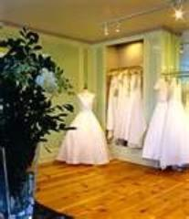
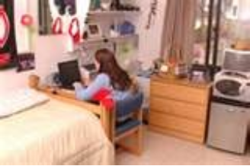
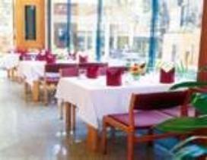
İş Planı
1. Ne iş yapacaksınız?
Dükkanda Evde Lokantada

Slide 57


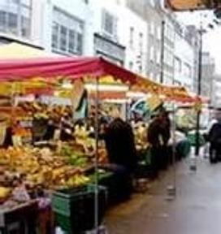
İş Planı-Pazar
2. Hedef pazarınız kim?
Ne tip müşterileri hedefleyeceksiniz?

Slide 58
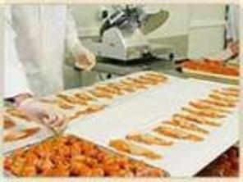


İş Planı-Ürünler?
3. Hangi ürünü / hizmeti sunacaksınız?
Ürünlerinizi kendiniz mi üreteceksiniz, dışarıdan mı tedarik edeceksiniz?
Müşteriye hangi hizmetleri sunacaksınız?

Slide 59
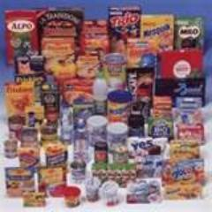
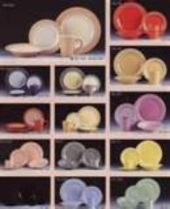

İş Planı -Müşteriler
4. Ürün/hizmetinizin rakiplerinden farkı ne olacak?
Müşteriler neden sizi tercih edecek?

Slide 60
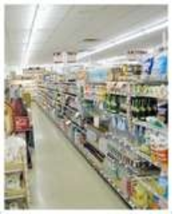
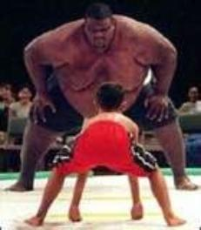
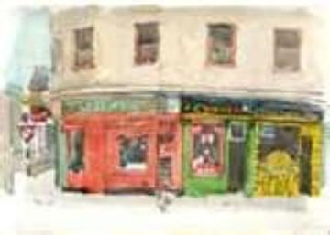
İş Planı-Rekabet
5. Rakipleriniz kimler?
Şu anda ve gelecekte size ne tür tehlike oluşturuyorlar?

Slide 61

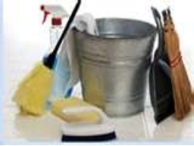
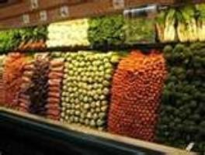
İş Planı -Tedarikçiler?
6. Hangi tedarikçileri kullanacaksınız?
Hangi ürün/hizmetleri kimlerden alabilirsiniz
ve seçiminizi hangi kriterlere göre yapacaksınız?

Slide 62

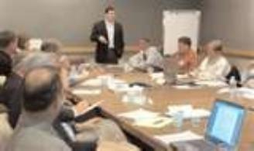
İş Planı - Şirket?
7. Hangi yasal işletme tipi size uygun?
Şahıs işletmesi mi, kuracaksınız yoksa limited şirket mi ?

Slide 63

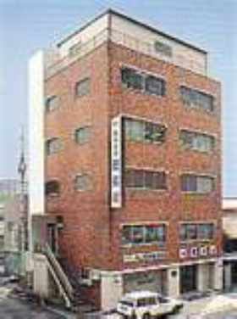
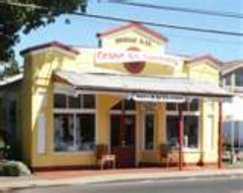

İş Planı-Yer?
8. İşletmenizi nerede kuracaksınız?
Kira sözleşmesinde neleri göz önünde bulundurmalısınız?
İş yeri seçiminde hangi kriterleri dikkate almalısınız?

Slide 64
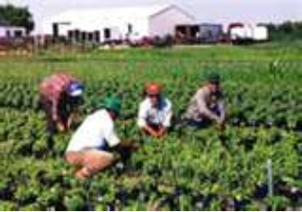

İş Planı-İnsan gücü?
Sizden başka çalışana ihtiyaç duyacak mısınız? Ne tür yetenekte kişilere ihtiyacınız olacak?
Kaç TL maaş ödemeniz gerekecek?

Slide 65


İş Planı - Kâr?
10. Bu iş kârlı olacak mı?
Önümüzdeki bir yıl için kar-zarar tablosunu da içeren mali bütçeleme yapmalısınız.

Slide 66

Pazarlama Planı
Ders 6
Her şey Pazar ve Müşteri için

Slide 67






Müşterinizi bilmenin önemi
Pazar Araştırması
İhtiyacı bilmek
İhtiyacı üretmek
Satmak

Slide 68


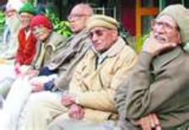
Kim bu müşteriler ?
Kimler? Kaç yaşındalar?
Yaş, Cinsiyet, gelir?
Ne kadar ihtiyaçları var? Neye ihtiyaçları var? Nasıl ödeyecekler?
Hayat stilleri, Sosyal sınıfları, kişilikleri?
Nasıl alışveriş yapıyorlar? Sağlayacakları fayda, fırsat, kullanım
Neredeler?
Şehirler, bölgeler, ülkeler

Slide 69






Hedef Pazar nedir?
Toplam nüfus
Satınalma gücü olan
Satınalma isteği olan
Ulaşabileceğimiz grup
Müşterilerimiz

Slide 70

Rakiplerimizi tanıyor muyuz ?
Rakiplerimiz kimler?
Ne yapıyorlar, hedefleri ve amaçları neler?
Rakiplerin güçlü ve zayıf yanları neler?
Hangi zayıflıkları onları savunmasız kılıyor?
İlerde ne değişiklikler yapabilirler?

Slide 71
Pazar ve Rakiplerimiz ?
Güçlü yönler : Rakiplere kıyasla daha iyi neyi yapabiliriz
Zayıf Yönler : Başkaları bize göre neyi daha iyi yapıyor
Fırsatlar: Pazarın verdiği, sağladığı olumlu yanlar
Tehditler: Pazarın taşıdığı olumsuz koşullar

Slide 72





Pazarlama Tekniği
Fiyat
Yer
Ürün
Tanıtım
Notes:
Pazarlama Karması
Pazarlama karması işletmenin pazarlama hedeflerine ulaşmak için kullandığı tekniktir. Ağırlıklı olarak fiyat, ürün, yer ve tanıtım noktalrından oluşur.
Ürün
Ürünle ilgili kısımlar – sağlanan yarar, marka, kalite, ürünün sahip olduğu özellikler.
Fiyat
Bu kalemlerin içinde işletmeye para kazandıran tek kalem fiyattır. Diğer 3 kalem işletmeye değişken maliyet doğururken, fiyat kazancınızı belirler.Bir ürünü tasarlamak ve üretmek, dağıtmak müşteriye ulaştırmak ve tanıtımını yapmak maliyet doğururken belirlenen fiyat bu maliyetleri karşılayacak şekilde düzenlenmelidir. Fiyat belirlemek zor bir aşama olup Pazar arz ve talebin değerlendirilmesi gerekmektedir.
Tanıtım
Reklam/Satış promosyonu/direk satış/e-ticaret/Halkla ilişkiler,vb.
Çok başarılı bir ürün dahi tanıtımı yapılmadıkça ve tüketicilerin bilgisi dahilinde olmadığında bir anlam ifade etmez.
Yer
Tüketicinin/müşterinin ürün/hizmetimizi bulacağı, alacağı kanallar, satış noktaları.

Slide 73

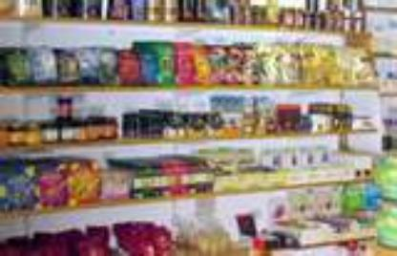
Ürün
Hedef ?
Yarar ?
Müşterinin fikri ?
Fark ?

Slide 74
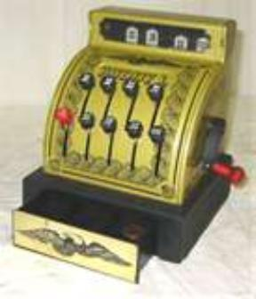
Fiyat
Talebin belirlediği ;
Pazar tepkisini göz önünde tutar, ürün maliyetini göz önüne almaz, ürünün piyasadaki değeri fiyatı belirler.
Maliyetin belirlediği ;
Maliyetlerin üstüne, sabit bir kar yüzdesi eklenir.
Notes:
Fiyat Stratejisi
Daha önce de söylediğimiz gibi fiyatlama pazarlama karmasında ki tek gelir yaratan kalemdir.
Fiyatlanmanın pazara göre doğru yapılması çok önemlidir. Düşük fiyatlama gelir kaybına neden olurken, yüksek fiyat Pazar kaybına neden olur.
Fiyatlama yaparken gözönüne alınacak faktörler şöyledir:
Sabit ve değişken giderler.
Rekabet
İşletme hedefleri
Konumlandırma stratejisi.
Hedef grubu ve ödeme istekliliği.
İşletmenin fiaytlama stratejileri şirket hedeflerine göre farklılık arz edebilir:
Pazarda yer edinme amaçlı: Pazar payı kazanmak amaçlı düşük fiyat .
Pazarın kaymağını hedeflemek: Başlangıçta pazara yüksek fiyatla girip zaman içinde fiyatı düşürerek pazara yayılmak
Rekabet fiyatlaması: Rakibe göre fiyat belirleme.
Ürün grubu fiyatlama: Aynı ürün grubunda yer alan farklı özelliklere sahip ürünlerin benzer fiyatlanması.
Gruplama fiyatlaması: İşletmenin birkaç ürününü bir araya getirip düşük fiyatlama .
Psikolojik fiyatlama: Satıcının müşterinin algılamasını göz önüne alarak fiyatlamayı belirlemesi, 1000 ytl yerine 999 ytl olarak seçilmesi gibi.
Premium fiyatlama: Ürünün ayrıcalığını konumlandırarak fiyatın çok yüksek kurulması, Ferrari,Chanel gibi.

Slide 75
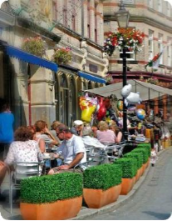

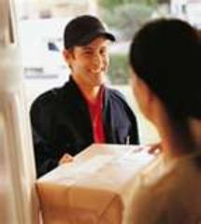
Yer
Ürün/Servis ile müşterinin doğru zamanda doğru yerde buluşması gerekir.
Ürün/Servisin müşteriye ulaşması için hangi dağıtım kanallarını ya da satış noktalarını kullanacaksınız?

Slide 76

Tanıtım
Ürününüzü / Servisinizi kimse tanımıyorsa nasıl satacaksınız ?
Tanıtım Satışı :
Kısa vadede satışlarda satışı artışı yakalamak amaçlı yapılır.
Kişisel satış:
Ürünün birebir müşteriye satışıdır.
Reklam:
TV, gazete, dergi ile satış
Halkla ilişkiler:
Müşteriler ile olumlu ilişkiler.
Notes:
Promosyon kelimesi halk arasında genellikle bir ürünün bedava dağıtılan küçük ambalajlı örnekleri olarak anlaşılıyor. Promosyonun genel olarak tanıtım anlamına geldiğini hatırlatın. Promosyon, sunduğumuz üründen hedef kitleyi haberdar edecek her türlü faaliyeti içermektedir. Bu anlamda küçük bedava ambalajlar da promosyondur (tanıtım faaliyetidir) ama promosyon kelimesi sadece onunla kısıtlı değildir.
Slayt bittikten sonra katılımcılara karşılaştıkları, akıllarına gelen diğer promosyon / tanıtım örneklerini sorun.

Slide 77

Şimdi pazarlama yolunuzu belirleyebilirsiniz
Tanıtım
Yer
Ürün
Fiyat

Slide 78
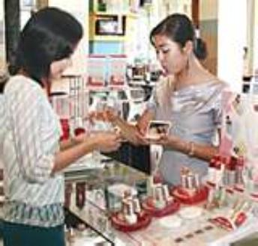
Satış Planı
Ders 7

Slide 79
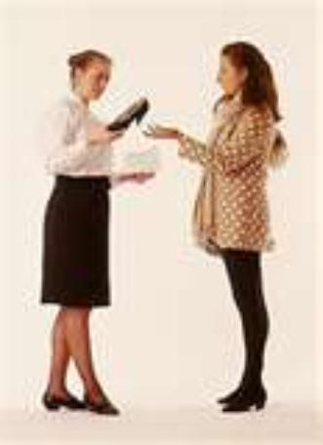
Satış ve Satmak
Bir ürün veya hizmet sunarak, müşterilerin bir ihtiyacını gidermelerine yardımcı olmanın bir yoludur.
Satış faaliyetleri, firmanın işletme ve pazarlama stratejileri ile uyumlu olmalıdır.

Slide 80


Pazarlama döngüsünde satışın yeri
ANLAMAK
Ne isteniyor?
ÜRETİM
Talebi meydana
getirmek
SATIŞ
Son nokta

Slide 81
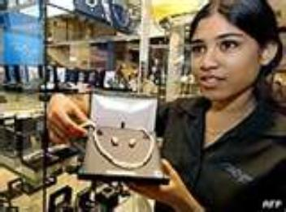
Satış Aşamaları
Dikkat: Müşterinizin dikkatini, farklı yöntemler kullanarak çekmek.
İlgi: Müşterinizin ihtiyaçlarına hitap ederek ürün veya hizmetinizle ilgilenmelerini sağlamak.
İstek: Ürün veya hizmetinizi alma isteği uyandırmak.
Eylem: Müşterinin sipariş vermesini sağlamak.

Slide 82


The Importance of Knowing your customers
Satış planı
Kar
Sermaye
Fiyat
Rakipler
Hedef müşteriler
Yer
Tedarikçi temini
Tahmini satış
Ürün/Servisin tanımı

Slide 83
Müşterinin gözünde ürününüzün değeri
Müşteriye sunduğunuz değer nedir?
Ürününüzün sunduğu faydalara / değerlere konsantre olun.
Satışa odaklanmayın, ürününüzün müşterinin ihtiyaçlarını karşılamasına odaklanın.
Eğer bir fayda / değer sunamıyorsanız, rekabet edebilmek için fiyatı (yani kârınızı) düşürmek zorunda kalırsınız.

Slide 84

Fiyat – Değer Karşılaştırması
FİYAT
DEĞER
Müşterinin belirli bir ürünü seçme nedeni, aslında o ürünün kendisi değil, müşteriye sunduğu farklılık ve faydadır.
Müşteriye ürün değil “değer” sunmak gerekir. Çünkü müşterinin belirli bir ürünü seçme nedeni, aslında o ürünün kendisi değil, müşteriye sunduğu farklılık ve faydadır. Eğer naneli-fesleğenli salata sosu satıyorsanız, gerçekte sattığınız şey nane-fesleğen-zeytinyağı-limon karışımı değildir. Sattığınız şey sofrada farklı bir tattır.
Sunduğumuz “değer” veya “fayda” kişiye göre değişir. Biri sofrada farklı bir tat için alırken, diğeri misafirlerine hava atmak için alabilir..
Notes:
Müşteriye ürün değil “değer” sunmak gerekir. Çünkü müşterinin belirli bir ürünü seçme nedeni, aslında o ürünün kendisi değil, müşteriye sunduğu farklılık ve faydadır. Eğer naneli-fesleğenli salata sosu satıyorsanız, gerçekte sattığınız şey nane-fesleğen-zeytinyağı-limon karışımı değildir. Sattığınız şey sofrada farklı bir tattır.
Sunduğumuz “değer” veya “fayda” kişiye göre değişir. Biri sofrada farklı bir tat için alırken, diğeri misafirlerine hava atmak için alabilir..

Slide 85

Satış için Çevre
İşinize faydası olabilecek kişilerle iletişim kurun ,
Çevreniz gelişir
Satışlarınız artar
Yeni müşterilerle tanışabilirsiniz
Kimlerin sizi tanıdığı, sizin kimi tanıdığınızdan daha önemlidir.

Slide 86
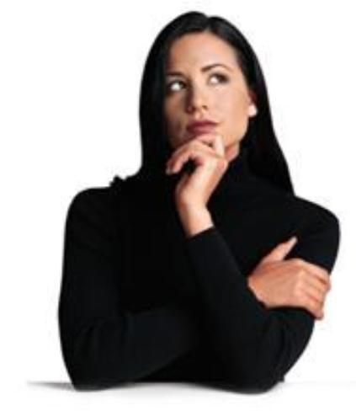
Müşteri gözüyle ürün/servisi eleştirmek
Ürününüzün/servisinizin müşteriyi memnun etmeyebilecek tarafları var mı?
Nasıl azaltabilirsiniz.
Yok edemediğiniz riskleri, ürünün sunduğu faydalarla karşılatırın.
Müşterinin riskleri ve faydaları birlikte değerlendirmesini sağlayın.
Burada geçen risk, katılımcılara sağlık riski, yasadışı olma riski gibi çağrışımlar yapacaktır. Risk kelimesiyle kastedilenin bu değildir. Ürün/hizmet hangi ihtiyacı veya sorunu gidermek için alınıyorsa, bu satınalmadaki risk, bu ihtiyacın giderilememesidir. Örnek: Bir fular almanın riski nedir? Hediye olarak alınıyorsa, hediyenin beğenilmemesi... Bir elbiseyle birlikte kullanmak için alınıyorsa, renginin uymaması v.b.
Notes:
Burada geçen risk, katılımcılara sağlık riski, yasadışı olma riski gibi çağrışımalr yapacaktır. Risk kelimesiyle kastedilenin bu olmadığının altını çizin. Ürün/hizmet hangi ihtiyacı veya sorunu gidermek için alınıyorsa, bu satınalmadaki risk, bu ihtiyacın giderilememesidir. Konunun daha iyi anlaşılmasını sağlamak için sınıfa sorun: Bir fular almanın riski nedir? Hediye olarak alınıyorsa, hediyenin beğenilmemesi... Bir elbiseyle birlikte kullanmak için alınıyorsa, renginin uymaması v.b.

Slide 87


Hangisi daha iyi satar : Ürün mü müşteri mi?
Ürünü daha önce kullanmış olan müşterilerin sözleri, ürünle ilgili anlattığımız herşeyden daha etkilidir.
Reklam, şirketinizi, müşterinin sözleri ise ürünü tanıtır.
En iyi satış elemanınız mutlu bir müşteridir.

Slide 88

Önce Müşteri...
Müşterinizi sizin ürününüze yönlendiren duygusal motivasyonu bulun.
Müşterinin ihtiyaçlarına odaklanın.
Müşterinizin “lisanını” kullanın.
Müşterinin önceliklerine önem verin.

Slide 89


Sadık Müşteri
Müşterinin amacına odaklanın.
Fayda satın.
Ürünlerinizi ve çevreyi iyi tanıyın.
Kaynak olun.
Sözünüzde durun.
Önce müşteri tatmini!
Çözüm üretin.
Olumlu olun.

Slide 90








Satış ; Son Nokta
Satış yaparak para,
Dost edinerek servet kazanırsınız.

Slide 91

Üretim Planı ve Kalite
Ders 8

Slide 92
Üretim yönetimi
tüketicilerin istekleri,
girdiler,
girdilerin işlendiği süreç,
süreçten elde edilen çıktılar
tüketicinin tatmini

Slide 93




Üretim ve Operasyon
İhtiyaçların tespiti
İhtiyaç duyulan kaynaklar
Operasyon kontrol formu

Slide 94

Üretim kapasitesi
Ne kadar üretebilirsiniz?(Kapasite)
Ne kadar üretmelisiniz?(Satınalma ve üretim tahmini)

Slide 95
Kalite
Kalite Nedir?
En iyiyi mi üretmeliyim yoksa isteneni mi?
Kalite anlayışı size neler kazandıracaktır?

Slide 96
Kalite kavramı
Üretimde başarıyı yakalama
Müşteri ihtiyaçlarını karşılama
Müşteri memnuniyeti

Slide 97

Finans Planı
Ders 09

Slide 98

Finans nedir?
İşinizi kurmak için gereken parasal kaynakları bulmak, ve
bunları işinizin gerektirdiği şekilde kullanmaktır.

Slide 99





Finansal Planlama nedir?
İhtiyacım ne kadar ?
Harcadıklarımı nasıl geri kazanacağım?
Nasıl bulacağım?
Nereye ve ne zaman harcayacağım?

Slide 100




Finansal Kontrol nedir?
Ne planlamıştım ?
Sapmaların sebepleri ve düzeltici faaliyetler
Şu an neredeyim ?
Sapma var mı ?

Slide 101






Finansal Kaynaklar
İşinizi kurmak ve devam ettirmek için gereken, parayla ölçülebilen bütün değerlerdir.
Para
Ayni

Slide 102
Yatırım Giderleri / İşletme Giderleri
Yatırım Giderleri:
İşin ilk kuruluşunda
gereken
harcamalar.
Başlangıç giderleri = Yatırım giderleri + İşletme giderleri
İşletme masrafları:
İşin yürütülmesi
için yapılması
gereken
harcamalar.

Slide 103
Yatırım Giderleri / İşletme Giderleri
Bina ve İnşaat Giderleri 20.000
İnşaat,
Dekorasyon v.s.
Kira 12.000
Personel giderleri 24.000
Hammadde 10.000
Diğer İşletme Giderleri 14.000
Donanım 10.000
Demirbaşlar,
Ekipmanlar v.s.
Kuruluş giderleri 8.000
Kira 3.000
Personel 2.000
Hammadde 3.000
Elektrik, su v.s 2.000
Toplam 40.000
Toplam 60.000

Slide 104
Üretim Maliyeti
Doğrudan maliyet
+
Dolaylı maliyet
=
Toplam maliyet

Slide 105

Doğrudan maliyet
Hammadde
Kg / Adet Maliyet
Kg / Adet
Kullanılan miktar
Ürün başına doğrudan maliyet
Ürün Başına Toplam Doğrudan Maliyet :

Slide 106

Dolaylı maliyetler
Dolaylı maliyetler
Kira Maliyeti
Personel Maliyeti
Elektrik / Su / Doğalgaz faturaları
Sigorta, Kırtasiye Ulaşım v.s.
Diğer Maliyetler
Toplam Dolaylı Maliyet
Aylık Toplam Dolaylı Maliyet
= Ürün Başına Dolaylı Maliyet
Aylık Toplam Ürün Adedi

Slide 107
Toplam Üretim Maliyeti
Ürün başına doğrudan maliyet =
Ürün başına dolaylı maliyet =
Ürün başına toplam maliyet =

Slide 108
Başa Baş Noktası
Ürün Satış Fiyatı – Ürün maliyeti : Brüt Kar
Yıllık İşletme Maliyeti
Başa Baş Noktası
=
Brüt Kar
Başabaş Noktası=Kar ve zararın bir birine eşit olduğu ürün satış miktarını gösterir…

Slide 109
Nakit Akış Tablosu
Tahmini olarak kasaya girecek ve kasadan çıkacak miktarın haftalık yada aylık olarak gösteren bir tablodur.
 | Pazartesi | Salı | Çarşamba | Perşembe | Cuma | Cumartesi
Nakit girişleri
Alınan borç
Satış gelirleri
Toplam nakit girişi
Nakit çıkışları
Hammadde
Kira
Personel
Diğer İşletme Giderleri
Toplam nakit çıkışı
Fark (Nakit Girişi – Nakit Çıkışı)

Slide 110
Nakit Akış Tablosu Örnek Çalışma
 | Ocak | Şubat | Mart | Nisan | Mayıs | Haziran | Temmuz
Nakit girişleri
Kasa | 1.500
Satış gelirleri |  |  |  | 10.000 |  |  | 20.000
Alınan Kredi
Toplam nakit girişi | 1.500 |  |  | 10.000 |  |  | 20.000
Nakit çıkışları
Hammadde | 1.000 | 1.000 | 1.000 | 2.000 | 2.000 | 2.000
Personel | 1.000 | 1.000 | 1.000 | 2.000 | 2.000 | 2.000
Diğer İşletme Giderleri | 500 | 500 | 500 | 500 | 500 | 500
Kredi geri Ödemesi
Toplam nakit çıkışı | 2.500 | 2.500 | 2.500 | 4.500 | 4.500 | 4.500
Fark (Nakit Girişi – Nakit Çıkışı) | -1.000 | -2.500 | -2.500 | 5.500 | -4.500 | -4.500 | 20.000

Slide 111
Tahmini Satış Bütçesi
Yıllık Satış 300.000
Yıllık Doğrudan Ü.M. 90.000 %30
Brüt kar 210.000 %70
Kira 30.000 %10
Personel Gideri 60.000 %20
Diğer İşletme Giderleri 30.000 %10
Yıllık Toplam Dolaylı M. 120.000 %40
Vergi Öncesi Net Kar 90.000 %30
Yıllık Satış 600.000
Yıllık Doğrudan Ü.M. 180.000 %30
Brüt kar 420.000 %70
Kira 60.000 %10
Personel Gideri 80.000 %13
Diğer İşletme Giderleri 40.000 % 7
Yıllık Toplam Dolaylı M. 180.000 %30
Vergi Öncesi Net Kar 240.000 %40
Sandalye Sayısı : 100 Kişi Başı Satış : 10 Yıllık Toplam Satış : 300.000
Sandalye Sayısı : 200 Kişi Başı Satış : 10 Yıllık Toplam Satış : 600.000

Slide 112

İş Kurma ve Organizasyon
Ders 11

Slide 113

Ortak Olmak ?
Ortakla çalışmanın avantaj ve dezavantajları nelerdir?
Profesyonellerden nasıl yardım alabilirsiniz? (muhasebeci, avukat)
İş hayatı ve etik kurallar

Slide 114

Hangi tip işletme ?
Şahıs İşletmesi
(Esnaf ve Sanatkar)
Adi ortaklık
Limited Şirket
Anonim Şirket
Kooperatif

Slide 115

Bayilik - Distribütörlük
Üretici ve/veya ihracatçı firmanın pazarlama prensiplerine bağlı kalarak onun ürününü farklı bir bölgede / ülkede dağıtacak ve/veya pazarlayacak firma.

Slide 116

İsim Hakkı (Franchising)
Bir sistem ve markanın imtiyaz hakkı sahibinin, belirli bir bedel karşılığında, belirli süre, koşul ve sınırlar içinde, işin yönetimine ilişkin sürekli kontrol ve destek sağlayarak, sistem ve markasını kullandırmasına dayanan, uzun vadeli ve sürekli bir iş ilişkisidir.

Slide 117

Zaman Planı
Ders 12

Slide 118
Zaman Planı
“Planlamayı başaramayanlar başarısızlığı planlamıştır.”
Zaman planlamasında ana unsurlar,
- İşinize başlama tarihi
- Hammadde ve diğer girdilerin size ulaşma tarihi
- Yaptığınız sözleşmelerin son tarihleri
-MakinE ve ilişkili malzemelerin teslim tarihleri..vs.

Slide 119

YILLIK PLAN
YILLIK PLAN
No
Yapılacak İşler
Ocak
Şubat
Mart
Nisan
Mayıs
Haziran
Temmuz
Ağustos
Eylül
Ekim
Kasım
Aralık
1
2
3
4
5
6
7
8
9
10
11
12
13
14
15
16
17

Slide 120
AYLIK PLAN (Hafta)
 | Yapılacak İşler | 1.Hafta | 2.Hafta | 3.Hafta | 4.Hafta | 5.Hafta

Slide 121
AYLIK PLAN (Gün)
NO | Yapılacak işler | 1 | 2 | 3 | 4 | 5 | 8 | 9 | 10 | 11 | 12 | 15 | 16 | 17 | 18 | 19 | 22 | 23 | 24 | 25 | 26 | 29 | 30 | 31
1
2
3
4
5
6
7
8
9
10
11
12
13
14

Slide 122
HAFTALIK PLAN
 | Yapılacak İşler | P.tesi | Salı | Ç.şmba | P.şmbe | Cuma | C.tesi | Pazar

Slide 123
GÜNLÜK PLAN
NO | Yapılacak işler | 07 | 08 | 09 | 10 | 11 | 12 | 13 | 14 | 15 | 16 | 17 | 18 | 19 | 20 | 21 | 22 | 23
1
2
3
4
5
6
7
8
9
10
11
12
13
14

Slide 124

KİŞİSEL GELİŞİM PLANI
Haftalık Amaçlar/Faaliyetler
Öncelikli İşler
Kişisel Gelişim
Pazartesi
Salı
Çarşamba
Perşembe
Cuma
Cumartesi
Pazar
1.
Saat
2.
Saat
3.
Saat
4.
Saat
İşyerinde Yapılacak İşler
Randevular - Sözler - Yapılacak İşler
Pazartesi
Salı
Çarşamba
Perşembe
Cuma
Cumartesi
Pazar
1.
Saat
2.
Saat
3.
Saat
Ev ile ilgili Ailevi İşler
Pazartesi
Salı
Çarşamba
Perşembe
Cuma
Cumartesi
Pazar
1.
Saat
2.
Saat
3.
Saat
4.
Saat

